Slide 1
FPGA實習報告
C111112125 張博皓

Slide 2
結構分析
呼吸燈
PWM
呼吸頻率調整
PWM計數上下限
幾次PWM循環
1 100%
2 0%
1 50%
2 50%
1 25%
2 75%
UPBND 1
UPBND 2
UPBND
調節

Slide 3
結構分析
CLK(除頻)
呼吸燈
幾次PWM循環
呼吸頻率調整
1 100%
2 0%
1 50%
2 50%
1 25%
2 75%
PWM
INPUT UPBND
UPBND 1
UPBND 2
UPBND
調節
上下限輸入
PWM計數上下限

Slide 4
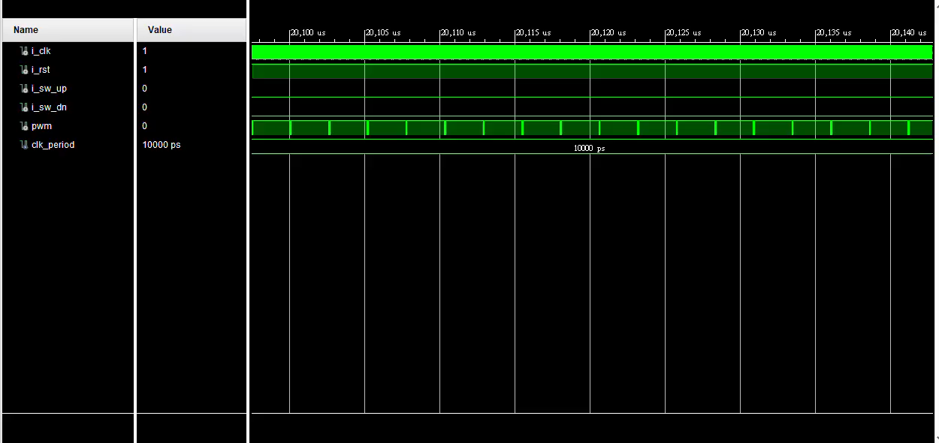
波型展示

Slide 5
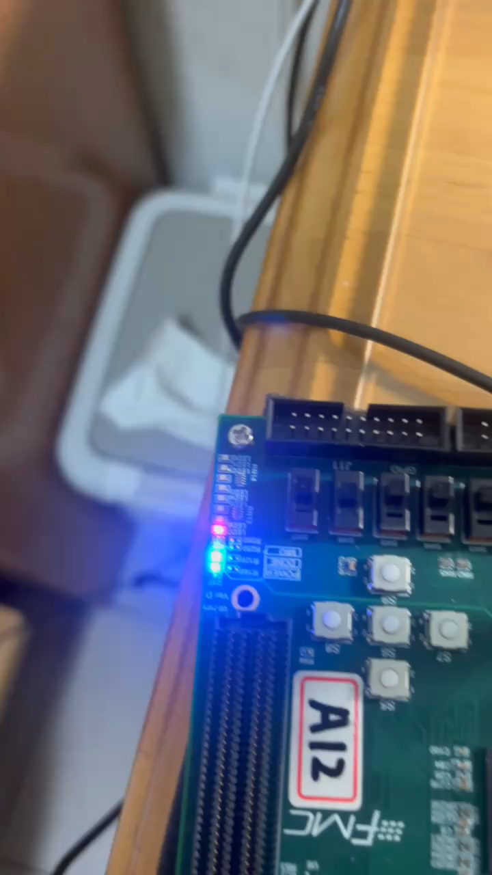
成果展示

